Slide 1
Redundantní uložiště pro CubeSat
Téma: Obhajoba magisterská práce
Autor: Jaroslav Körner
Vedoucí práce: Ing. Lenka Kosková Třísková, Ph.D.
jaroslav.korner@tul.cz

Slide 2
Realizace úložiště souborového systému Linux odolného proti poruchám určeného pro CubeSat
Cíle práce:
Seznámit se s problematikou malých satelitů - CubeSat.
Navrhnout řešení vhodné pro malý satelit na LEO.
Provést analýzu FMECA daného řešení.
Implementovat a otestovat řešení na demonstračním HW s OS Linux.

Slide 3
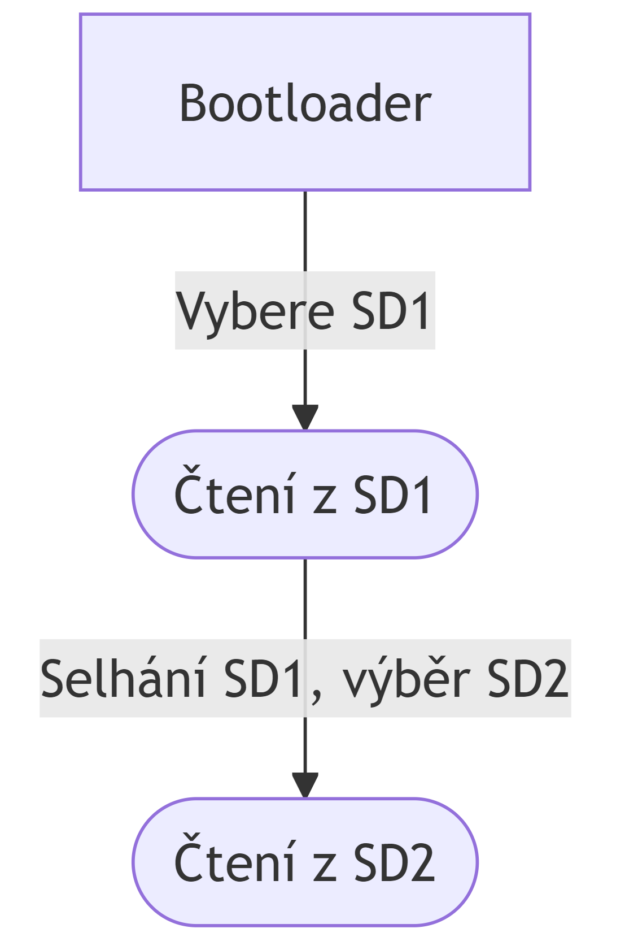
Problém: úložiště satelitu
Jedno SD/MMC uložiště není dostatečně spolehlivé pro misi CubeSatu.
Stávající řešení (VZLUSAT-2):
2 SD/MMC uložiště
Modifikovaný Bootloader

Slide 4
Myšlenka
Nahrazení 2 SD karty za 3 SD karty.
Vytvoření rozhraní řadiče
Ten zprostředkovává přístup k uložišti, jako by to byla jedna karta.
Implementace algoritmu odolného proti chybám čtení poškozených dat.

Slide 5


Možná řešení:
Softwarové řešení
Přidání uCPU a vytvoření SW pro ovládání SD karet
Hardwarové řešení
Vytvoření IP jádra pro FPGA

Slide 6
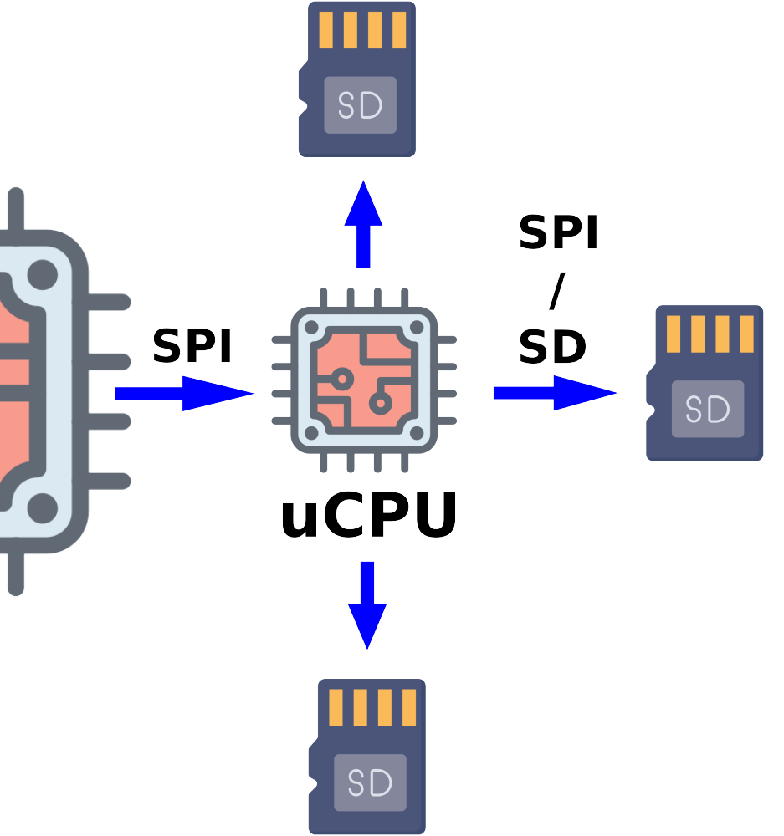
SW řešení
Softwarové řešení
uCPU
SPI / SD
Rozhraní:
SPI slave

Slide 7
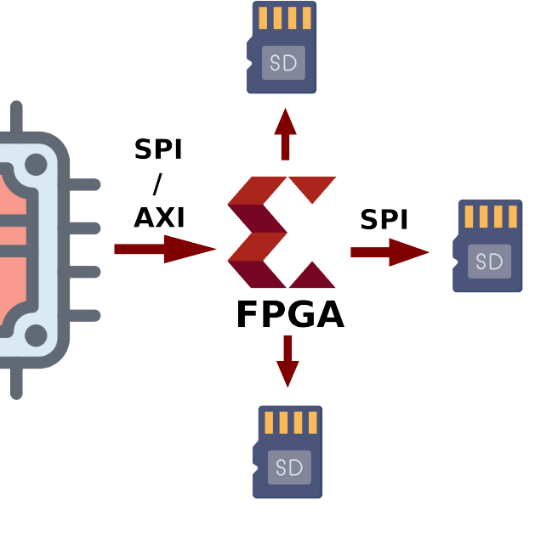
HW řešení (IP core)
IP jádro pro FPGA
FPGA
PMOD - na SD
Rozhraní:
AXI-MM / SPI slave

Slide 8
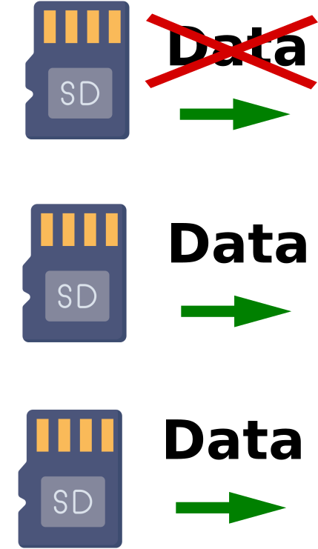
Algoritmus:
Při poškození dat -> majority vote
Při poškození 1 karty -> přestane z ní číst a odešle data pokud jsou shodná na obou kartách
Při poškození 2 karet -> přestane z nich číst a odešle data z jedné karty

Slide 9
Porovnání paměťových medií
Medium | Rozhraní | Cena licence | Rychlost | Verze | Počet pinů | Rozměry (mm)
uSD | SPI, One-bit SD, Four-bit SD | 1000 USD | ~10 MB/s | 1.01 | 8-16 | 11x15
MMC | SPI, One-bit SD, MMC | 327 USD | ~125 MB/s | 5.1 | 7-13 | 24x32
UFS Card | UFS -> UniPro -> M-PHY | 3643 USD | 1200 MB/s | 4.0 | 12 | 11x15

Slide 10
Realizace

Slide 11
Výsledek analýzy FMECA
FPGA – ANO
uCPU - NE

Slide 12
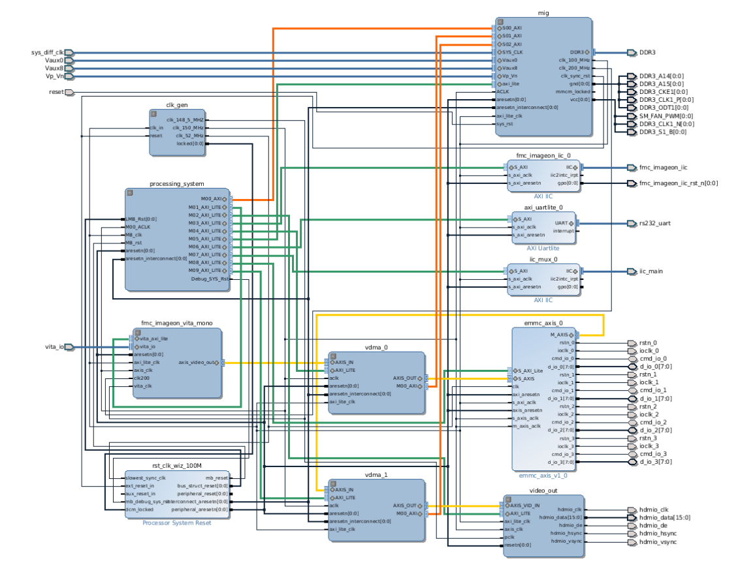
Vivado: propojení IP jader
Bloky návrhu:
CPU
DMA
3 x SPI řadič

Slide 13
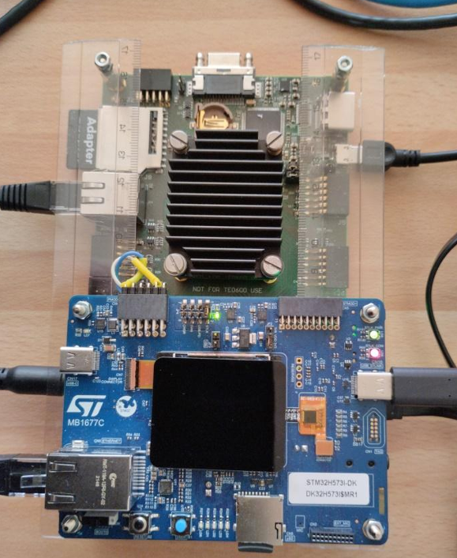
Demonstrace na HW
Vývojová deska se zapojenými SD kartami.

Slide 14
Závěr práce
Implementoval jsem IP jádro obsahující 3 x SPI řadič pro komunikaci s SD kartami.
Řadič se stará paralelní čtení a opravu dat.
Využití tří samostatných pamětí přineslo zvýšení odolnosti uložiště.
Paměť je čitelná z OS Linux.

Slide 15
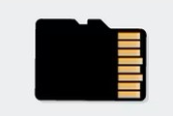
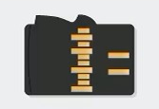
Rozšíření do budoucna
Zaplacení licence proprietárního protokol jednoho z pamětlivých medií či pořízení IP jádra implementující řadič.
-> navýšení datové propustnosti systému.

Slide 16
Děkuji za pozornost
Jaroslav Körner
jaroslav.korner@tul.cz

